Slide 1
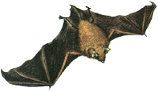
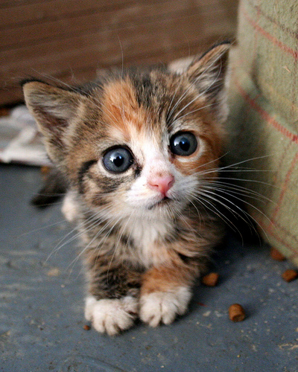
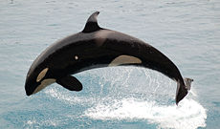
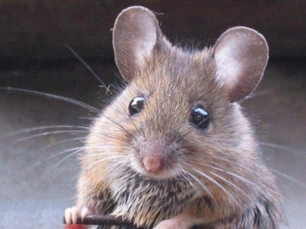
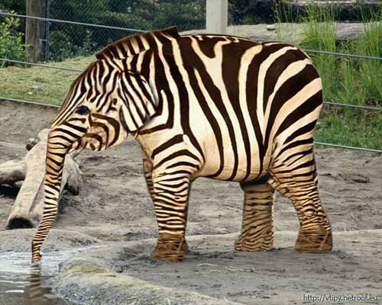
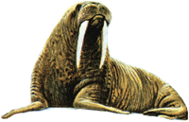
Trieda: Cicavce

Slide 2
vyvinuli sa z plazov (spol.znak – kladenie vajec)
zachovali si aj znaky obojž. – množstvo kožných žliaz a kĺbové spojenie končatín
majú stálu teplotu tela 36-38 °C
= _endotermné=homoiterné ž.___
spoločný znak: mliečne žľazy samíc
(tvorí sa v nich mlieko – zdroj výživy pre mláďatá)
prevažujú suchozemské živočíchy
(niektoré sa vrátili do vodného prostredia, iné adaptácia životu pod zemou)
veľkosť: rozmanitá (najmenší netopierik má hmotnosť iba 2 g, vráskavec až 120 ton), mnohé sú domestikované=zdomácnené druhy

Slide 3
Koža:
- deriváty kože : chlpy, nechty, pazúry,
kopytá, rohy, parohy
kožné žľazy: mazové, mliečne,
potné , pachové
3 vrstvy:
→ pokožka=epiderma, viacvrstvová, na povrchu rohovatie a odlupuje sa
→ zamša = tela subcutanea
→ podkožné väzivo = vrstva tuku
-telo majú pokryté srsťou , 2 typy chlpov
-1.podsada (krátke, mäkké) 2.pesíky (dlhé, tvrdé)

Slide 4
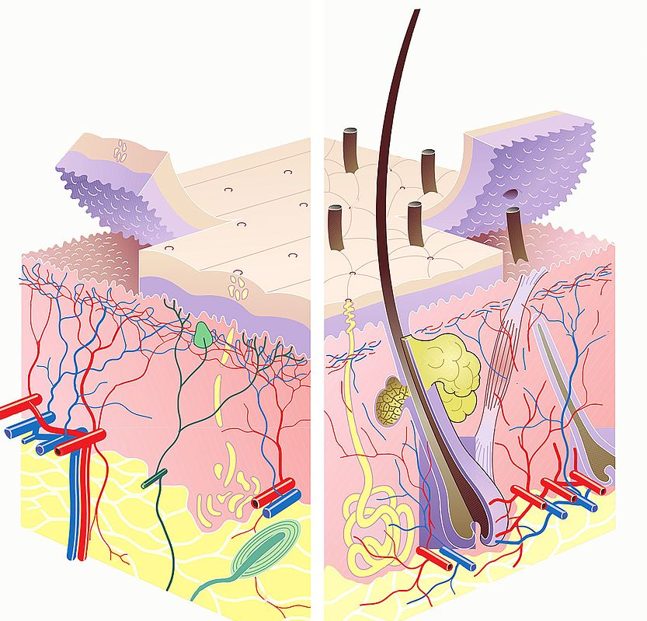
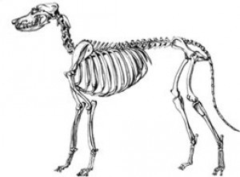
Stavba chlpu/vlasu
Kostra:
rozdelenie: lebka, chrbtica,
kostra končatín
kôra=kortex – na povrchu
mazová žľaza
dreň=medulla – vnútro vlasu/chlpu
vzpriamovač chlpu/vlasu-sval
vlasová cibuľka

Slide 5
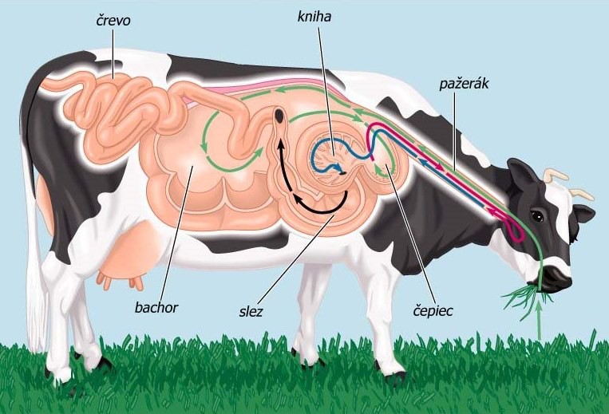
TS: rozmanitá
-ústna dutina = papuľa, zuby=dentes
mäsožravce – krátka tráviaca sústava, krátke črevo, dobre vyvinuté hryzáky (trhanie potravy), špicaté očné zuby, mohutné stoličky
bylinožravce – očné zuby im chýbajú,
stoličky majú ploché na spracúvanie rastlinnej potravy, zložený žalúdok – bachor, čepiec, kniha, slez (vlastný žalúdok), tvoria veľa slín
cez deň naplní trávou bachor
tam sú symbiotické baktérie,
ktoré natrávia celulózu v BS
-potrava sa z bachora vráti do
papule, znovu ju prežujú a tak
putuje do čepca, knihy a slezu

Slide 6
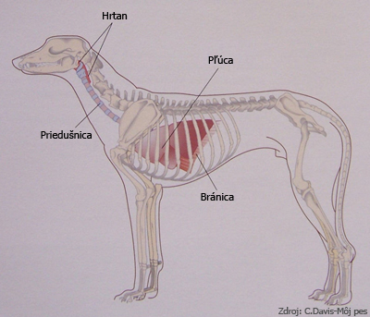
DS: dýchajú pľúcami (pulmo)
vzduch vchádza nozdrami do nosovej dutiny → do hrtana → do priedušnice →tá sa vetví na priedušky → priedušničky → pľúcne mechúriky – až tu dochádza k výmene dýchacích plynov(O₂, CO₂) difúziou

Slide 7
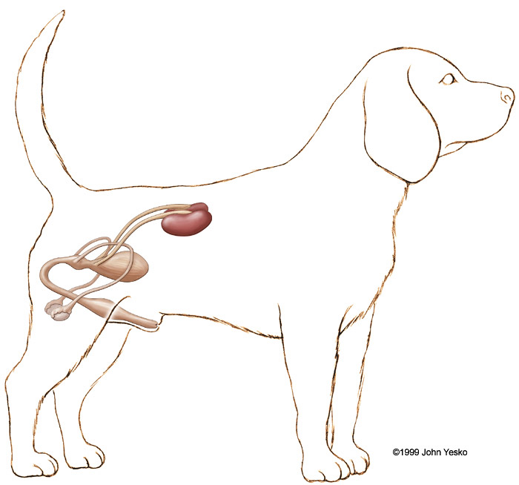
VS:
párové obličky.
majú močový mechúr
kloaku majú iba vajcorodce

Slide 8
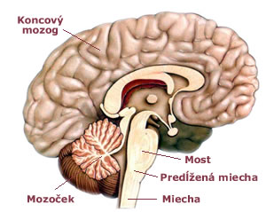
NS:
centrálna ( CNS) a obvodová ner.sústava (PNS)
predný=veľký (koncový) mozog zvrásnený
- dobre vyvinutá aj mozoček (jemné pohyby, vyšívanie, šoférovanie...)
najvyvinutejší mozog majú primáty

Slide 9
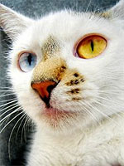
Zmysly:
majú dobre vyvinutý zrak, sluch, čuch, hmat a chuť (na hlave, v blízkosti mozgu)
hmat – majú hmatové chlpy
nočné živ. - videnie čierno-biele

